Slide 1
案例7
拼图游戏

Slide 2
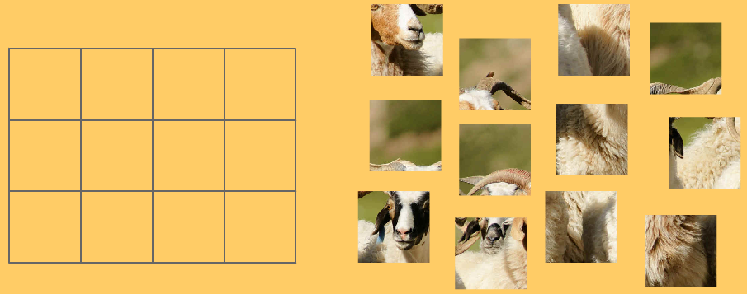
拼图游戏——怎样拼？
Notes:
11：50MC事件，方法，属性

Slide 3
ActionScript 语言
ActionScript语言——Flash内置的脚本语言
ActionScript 2.0：
简单、易学
适合动画设计、界面设计、小游戏、小课件…
ActionScript 3.0：
运行速度更快、文件更小
全面采用了面向对象的思想，抽象、封装、继承…
适合具有OOP语言基础的人员开发大型项目，如复杂的flash游戏、RIA（Rich Internet Application，富互联网应用系统）等

Slide 4
ActionScript语法初步——常量
常量——固定不变的量
数值型，如2011、1.9等
字符串型，如“Hello”等
逻辑型，如true和false

Slide 5
ActionScript语法初步——变量
Variables（变量）——存储某种数据类型值的标志符
变量的命名规则：只能由字母、数字、美元符号和下划线组成，且第一个字母必须为字母、美元符号和下划线。
变量名不能是关键字，如“for”、“var”等
变量名区分大小写
变量名最好具有一定的含义

Slide 6
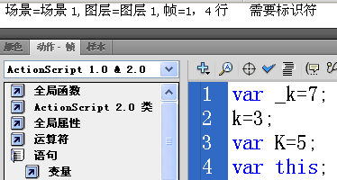
ActionScript语法初步——变量（续）

Slide 7
ActionScript语法初步——变量（续）
变量的类型
数值、字符串、逻辑值、影片剪辑等…
变量的作用域
局部变量：当前级有效，var 或=声明
全局变量：全局有效，_global声明

Slide 8
表达式、语句和注释语句
表达式：a*b/c-2.6+100
语句： a*b/c-2.6+100；
注释语句
注释的必要性
单行注释用一个“//”
多行注释用“/*”和“*/”配对使用

Slide 9
常用运算符
赋值运算符 var Number=3;
点运算符 var x=mc1._x
“”（字符串分隔号）
+（字符串运算符）
字符串运算符将两个字符串连接起来。
（） （括号）
运算符是对一个或多个参数执行分组运算，或者括住一个或多个参数并将它们作为参数传递给括号外的函数。

Slide 10
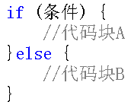
程序流程结构控制——选择结构1
选择结构1——if语句

Slide 11
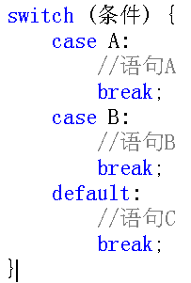
程序流程结构控制——选择结构2
选择结构2——switch语句

Slide 12
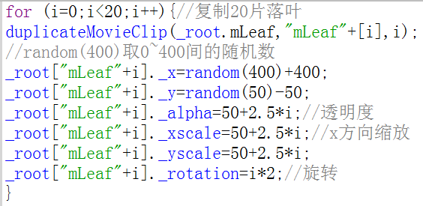
程序流程结构控制——循环结构
循环结构——for、while、do while

Slide 13
关于对象
对象：属性、方法、事件
属性：描述对象的特性，如：大小、位置、颜色等。例：mc1._x=mc2._x;
方法：即函数（完成一个任务的若干语句封装起来）。将函数附加到对象时，就被称为方法。
事件：发生的事情

Slide 14
坐标
影片剪辑的坐标
mc._x
mc._y
鼠标指针的坐标
_root._xmouse
_root._ymouse

Slide 15
Flash中的常用对象
Color对象
创建：myColor=new Color(MC);
Sound对象
创建：mySound=new Sound();
Date对象
创建：myDate=new Date();

Slide 16
Flash中的常用对象（续）
Math对象的方法
Math.abs：计算一个数的绝对值
Math.round：将一个浮点数四舍五入为最接近的整数
Math.floor取比一个浮点数小且最接近的整数
Math.pow计算一个数的乘方
…

Slide 17
函数
编写函数的意义
结构清晰，代码可重用
函数跟外部的沟通
参数传递
函数的类型
系统函数：GetProperty、GetTimer…
自定义函数

Slide 18

自定义函数的形式
function 自定义函数名（参数1，参数2）{
//函数体
}

Slide 19
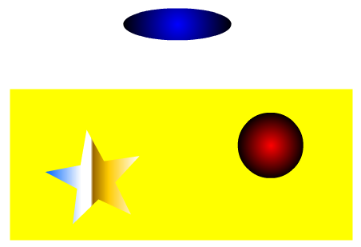
路径
相对路径——变化
从当前级出发，向上或向下访问其它的变量或影片剪辑，例：
this._parent.mmc3
绝对路径——不变
从主场景时间轴（_root表示）出发，一层层向下访问其它的变量或影片剪辑，例：_root.mc1.mmc3

Slide 20
拼图游戏——怎样实现？
Notes:
11：50MC事件，方法，属性

Slide 21
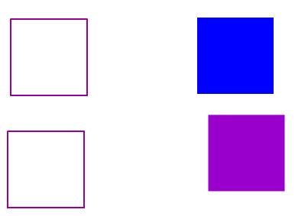
关于拼图游戏的一些问题
怎样实现拖动图块？
怎样实现图块与目标框的匹配？
难度比较：
2块拼图的难度、200块拼图的难度

Slide 22
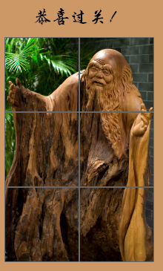
关于拼图游戏的一些问题（续）
怎样实现准确匹配？
发现什么问题？
如何在拼图成功时添加提示？

Slide 23
拼图游戏涉及的事件
OnClipEvent(mouseDown){
//函数体
}
要按下鼠标左键触发事件，执行函数体
OnClipEvent(mouseUp){
//函数体
}
松开鼠标左键触发事件，执行函数体

Slide 24
拼图游戏涉及的方法
开始拖动startDrag
将影片剪辑指定为可拖动的并开始拖动该影片剪辑。
停止拖动stopDrag
停止拖动任何正在拖动的影片剪辑。
碰撞检测hitTest
用来检测两个物体或目标是否重叠和相交

Slide 25
startDrag函数用法
startDrag(目标，固定，左，顶部，右，底部)
功能：移动指定的影片剪辑
目标：指定带路径的MC。
固定：一个布尔值(true/false)，指定可拖动影片剪辑是锁定到鼠标位置中央(true)，还是锁定到用户首次单击该影片剪辑的位置上(false)。
左，顶部，右，底部：影片剪辑可拖动范围的值，这些值指定描述了该影片剪辑的约束矩形。

Slide 26
hitTest函数用法
mc1.hitTest(x, y, true[false])
检测影片剪辑mc1和由x，y指定的点击区域是否重叠或交叉。
参数true是指mc1的整个形状；false是指mc1包括边框。
mc2.hitTest(target)
检测影片剪辑mc2与target的目标路径指定的实例是否交叉或重叠。
target 参数通常为带路径的实例名。

Slide 27
拼图游戏小结
如何实现？
如何测试？
问题与解决办法

Slide 28
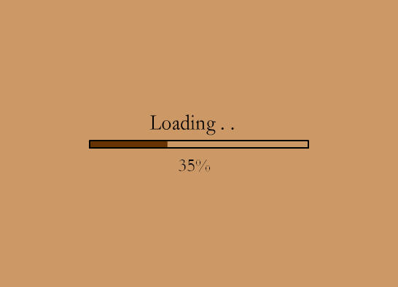
怎样添加载入条？

